Slide 1
KHỞI ĐỘNG
Notes:
Thiết kế: Hương Thảo – 0972115126. Các nick khác đều là giả mạo, ăn cắp chất xám

Slide 3
Mùa thu hoạch đến rồi, em hãy giúp bác nông dân thu hoạch rau củ nhé!

Slide 4
< > =
$$\frac{4}{11}$$
$$\frac{10}{11}$$
?
<

Slide 5
< > =
$$\frac{25}{6}$$
$$\frac{25}{13}$$
?
>

Slide 6
< > =
$$\frac{8}{17}$$
?
$$1$$
<

Slide 7
Cảm ơn các cháu đã giúp bác thu hoạch nhiều rau củ!

Slide 8
Notes:
Thiết kế: Hương Thảo – 0972115126. Các nick khác đều là giả mạo, ăn cắp chất xám

Slide 9
Nhận biết được phân số thập phân; viết được một số phân số thành phân số thập phân.
Vận dụng được việc nhận biết phân số thập phân, viết một số phân số thành phân số thập phân để giải quyết một số tình huống.

Slide 11
Đây là các phân số chỉ phần đã tô màu của mỗi hình.
Các phân số này có mẫu số là 10, 100

Slide 12
$$\frac{3}{10}; \frac{8}{10};\frac{57}{100} là những phân số thập phân$$
$$\frac{15}{10}; \frac{126}{100};\frac{351}{1 000};\frac{1 537}{1 000},…. cũng là những phân số thập phân$$

Slide 13
Phân số thập phân
là như thế nào ?

Slide 15
Kết luận
Phân số thập phân là phân số có mẫu số là 10; 100; 1000;...

Slide 17
1
Các phân số nào dưới đây là phân số thập phân?
$$\frac{7}{10};\frac{63}{100};\frac{178}{100};\frac{16}{1 000};\frac{365}{1 000} là những phân số thập phân$$

Slide 18
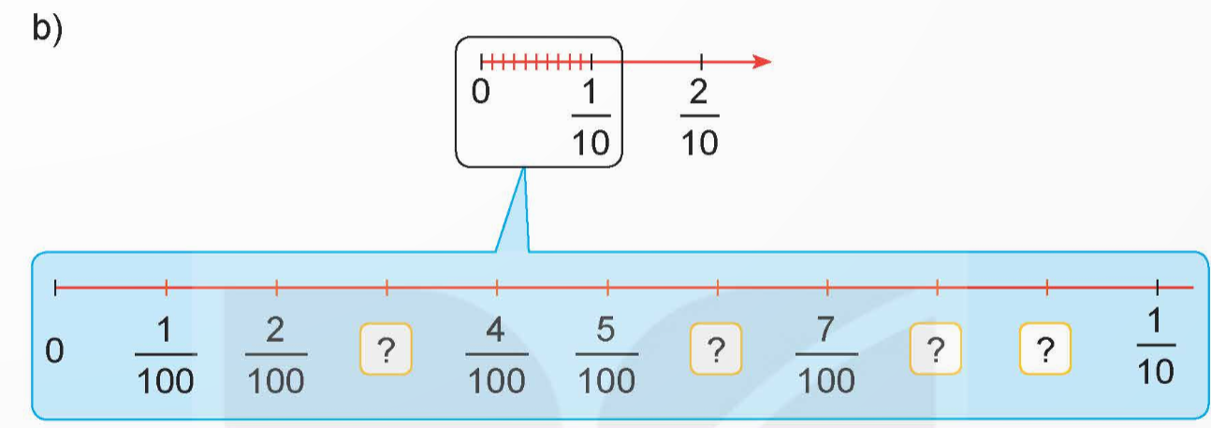
2
Tìm phân số thập phân thích hợp.
$$\frac{4}{10}$$
$$\frac{6}{10}$$
$$\frac{7}{10}$$
$$\frac{9}{10}$$
$$\frac{3}{100}$$
$$\frac{6}{100}$$
$$\frac{8}{100}$$
$$\frac{9}{100}$$

Slide 20
1
Số?
$$a) \frac{\text{3}}{\text{5}}=\frac{\text{3 }\text{x} }{\text{5} \text{x} }=\frac{}{\text{10}}$$
$$b) \frac{\text{25}}{\text{100}}=\frac{25 : }{\text{500}\text{ : } }=\frac{}{\text{100}}$$
5
6
?
?
?
?
5
2
?
2
?
5
$$d) \frac{\text{82}}{\text{2 0}\text{00}}=\frac{82 : }{\text{2 000}\text{ : } }=\frac{}{\text{1} \text{00}\text{0}}$$
$$c) \frac{\text{11}}{\text{25}}=\frac{11 x }{\text{25} \text{x} }=\frac{}{\text{100}}$$
2
41
?
?
?
4
44
?
4
2
?
?

Slide 21
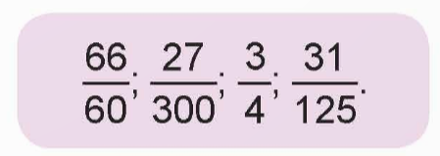
2
Viết các phân số sau thành phân số thập phân.
$$\frac{\text{66}}{\text{60}}=\frac{\text{66 : 6} }{\text{60 : 6}}=\frac{11}{\text{10}}$$
$$\frac{\text{27}}{\text{300}}=\frac{\text{27 : 3} }{\text{300 : 3}}=\frac{9}{\text{100}}$$
$$\frac{\text{3}}{\text{4}}=\frac{\text{3 }\text{x}\text{ 25} }{\text{4 }\text{x}\text{ 25}}=\frac{75}{\text{100}}$$
$$\frac{\text{31}}{\text{125}}=\frac{31 \text{x} 8}{\text{125 }\text{x}\text{ 8}}=\frac{248}{\text{1000}}$$

Slide 23
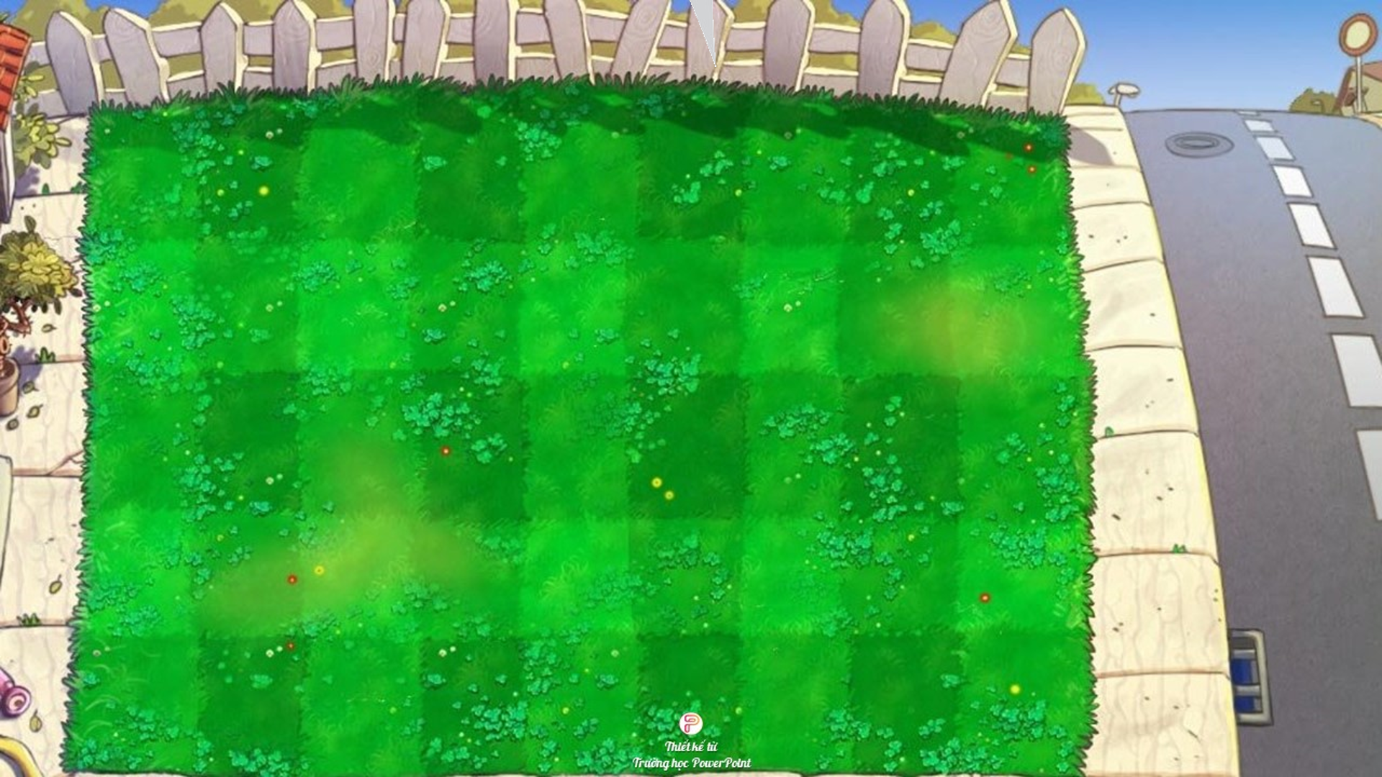

Slide 24
CÂU HỎI
Trong các phân số sau
đâu là phân số thập phân?
A. $\frac{4}{5}$
B. $\frac{1}{7}$
C. $\frac{23}{10}$
D. $\frac{10}{5}$

Slide 25
CÂU HỎI
2. Trong các phân số sau
đâu là phân số thập phân?
A. $\frac{1}{10}$
B. $\frac{6}{15}$
C. $\frac{25}{50}$
D. $\frac{8}{20}$

Slide 26
CÂU HỎI
3. Phân số nào bằng phân số $\frac{16}{100}$ ?
A. $\frac{8}{40}$
B. $\frac{5}{20}$
C. $\frac{6}{30}$
D. $\frac{4}{25}$

Slide 27
CÂU HỎI
4. Phân số $\frac{7}{10}$ đọc là?
A. Tám phần mười
B. Bảy phần mười
C. Bảy phần tám
D. Mười phần bảy

Slide 28
CÂU HỎI
5. Phân số nào bé nhất
trong các phân số sau?
$\frac{3}{5}$ ; $\frac{9}{100}$ ; $\frac{13}{10}$ ; $\frac{9}{10}$
A. $\frac{3}{5}$
B. $\frac{13}{10}$
C. $\frac{9}{100}$
D. $\frac{9}{10}$

Slide 30
LỜI CẢM ƠN
Chân thành cảm ơn quý thầy cô đã sử dụng tài liệu. Mong quý thầy cô sử dụng tài liệu nội bộ và không chia sẻ đi các trang mạng xã hội nhé!
Mong rằng tài liệu này sẽ giúp quý thầy cô gặt hái được nhiều thành công trong sự nghiệp trồng người.
Trong quá trình soạn bài có lỗi nào mong quý thầy cô phản hồi lại Zalo hoặc FB giúp em.
Zalo duy nhất của em: 0972.115.126 (Hương Thảo). Các nick khác ngoài nick này đều là giả mạo.
Facebook: https://www.facebook.com/huongthaoGADT

